Slide 1
ПРАКТИКА Наставничества В ДОМЕ ДЕТСКОГО ТВОРЧЕВА №3

Slide 2
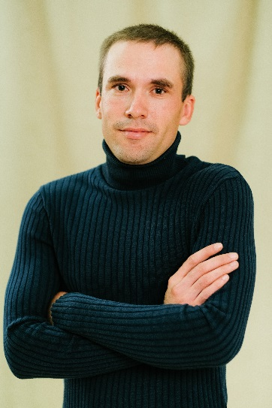
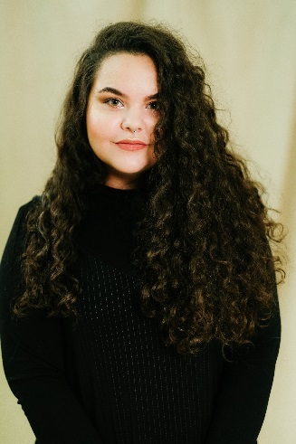
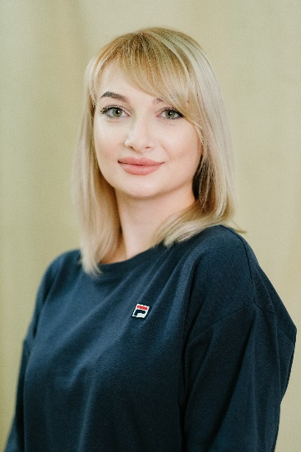
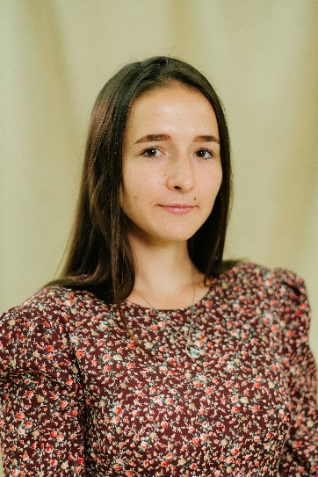
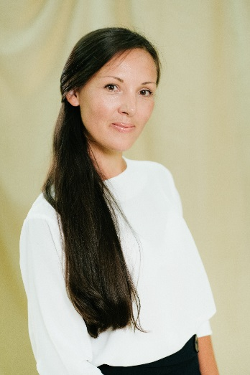
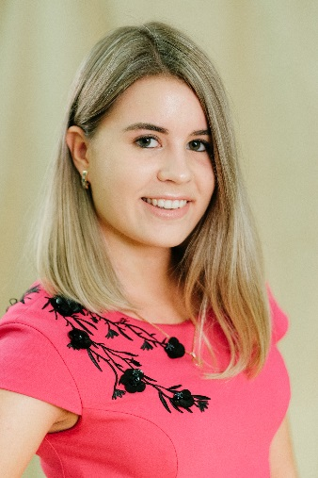
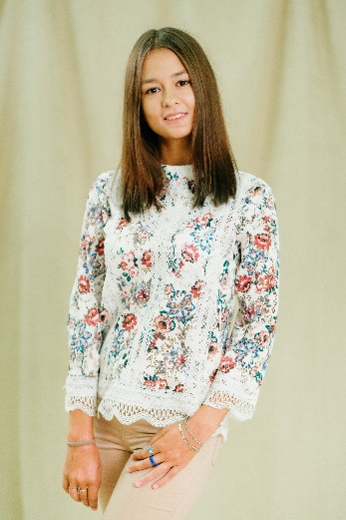
ПЕДАГОГ-ПЕДАГОГ Педагог стажист-молодой специалист 13 наставнических пар

Slide 3
ПЕДАГОГ-РЕБЕНОК Педагог-высокомотивированные дети (одаренные) 5 наставнических пар объединение «мастерята» объединение «маленький художник» вокальная студия «голос»

Slide 4
ВЗРОСЛЫЙ-РЕБЕНОК Представитель профессии-ребенок 1 наставническая пара Образцовая цирковая студия сюрприз

Slide 5
РЕБЕНОК-РЕБЕНОК 15 наставнических пар хореографический ансамбль «НОН-стоп» театральная студия «маски» цирковая студия «сюрприз» объединение «молния» хореографическими ансамбль «непоседы» объединение «гитара»

Slide 6
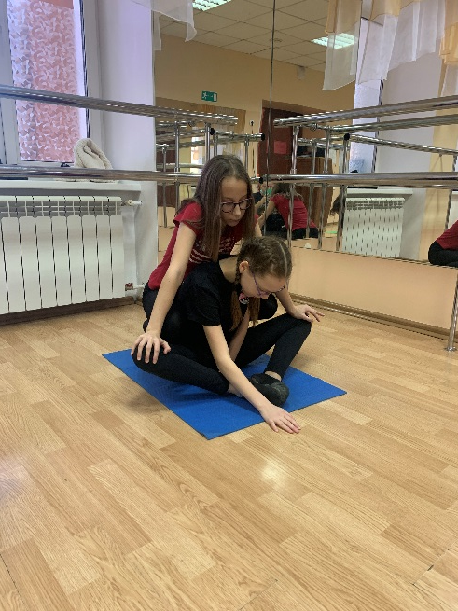
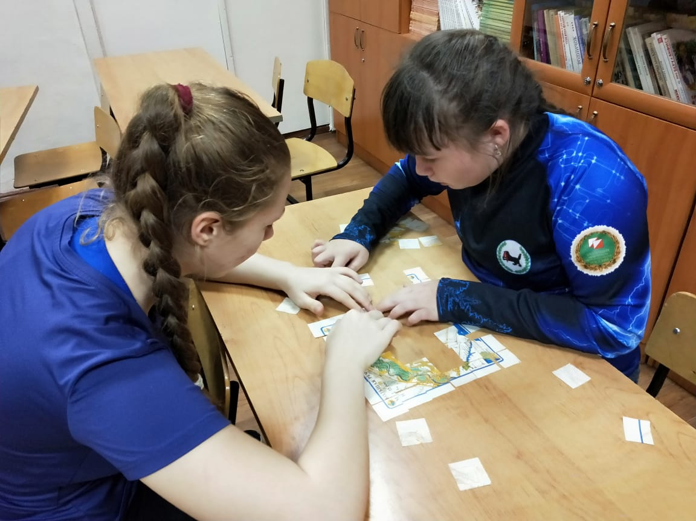
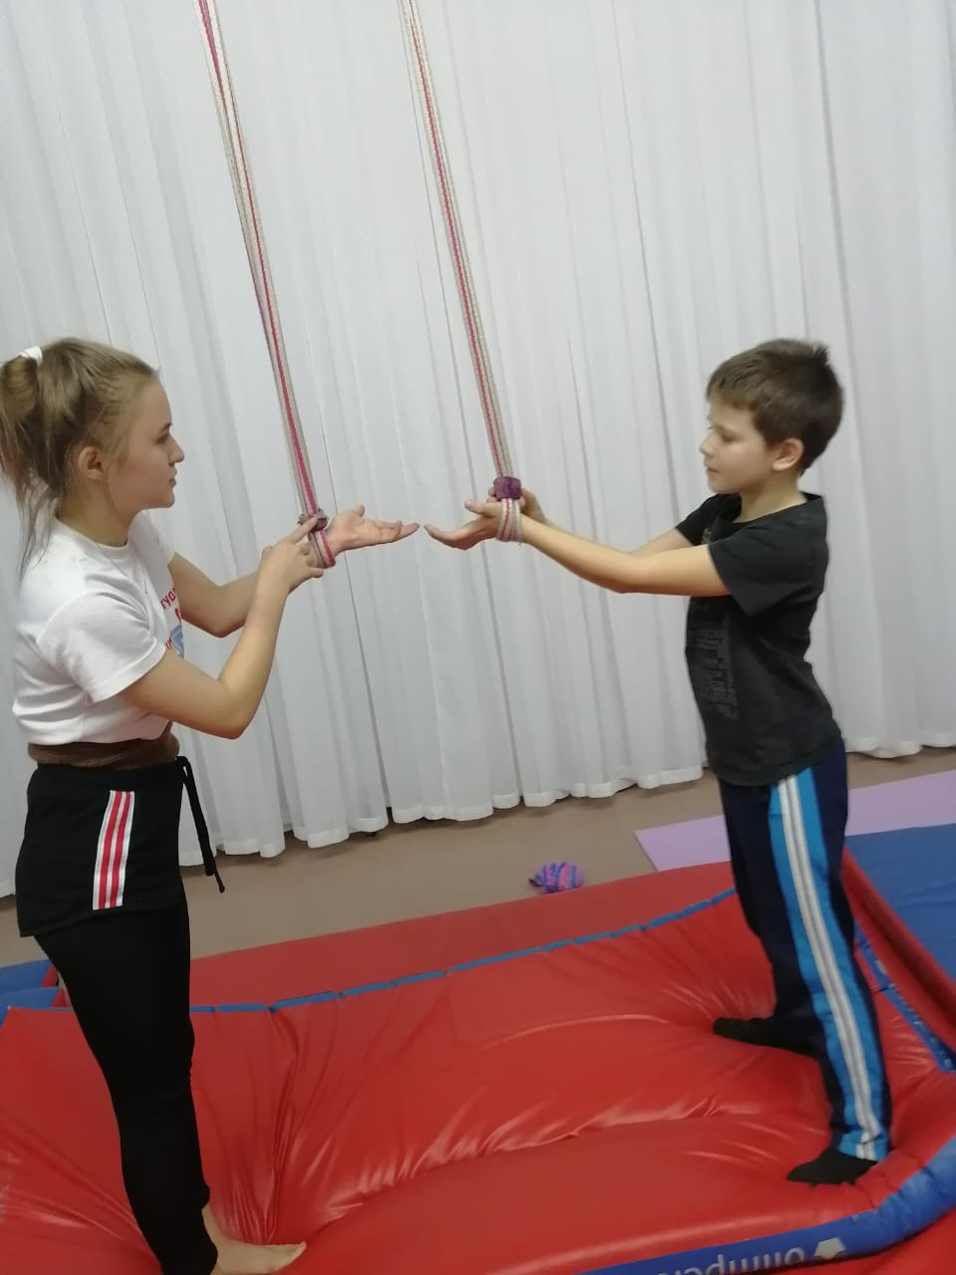

Slide 7
Проект «Наставничество» Цель проекта: Разработка и внедрение разных форм наставничества в образовательный процесс.

Slide 8
Задачи: 1. Создание базы Наставников ДДТ№3. 2. Разработка системы выявления Наставников и Наставляемых. 3. Внедрение в работу организации разных форм наставничества. 4. Организация деятельности организации и Наставника по сопровождению и раскрытию личностного потенциала у детей.

Slide 9
НАШИ НАСТАВНИКИ педагогические работники старшеклассники люди с активной гражданской позицией

